Slide 1
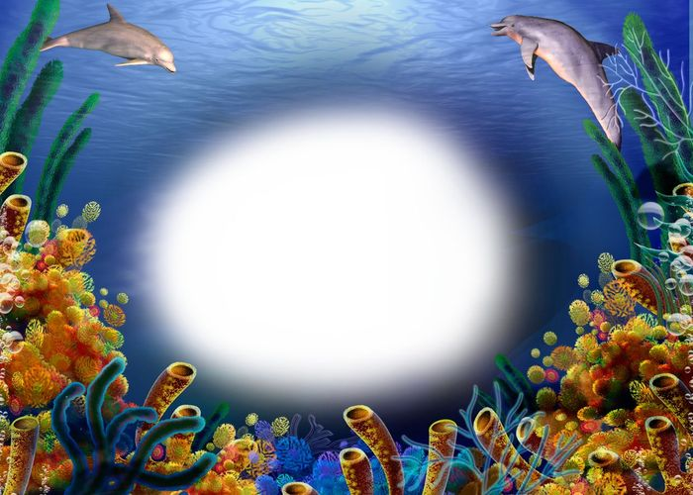
Удивительный остров Петрова
Исследовательская работа
учащихся Школы-интерната № 29 ОАО «РЖД»
Бессолицына Леонида,
Самборской Полины,
Копай Романа
Руководитель Макаренко Ольга Михайловна

Slide 2
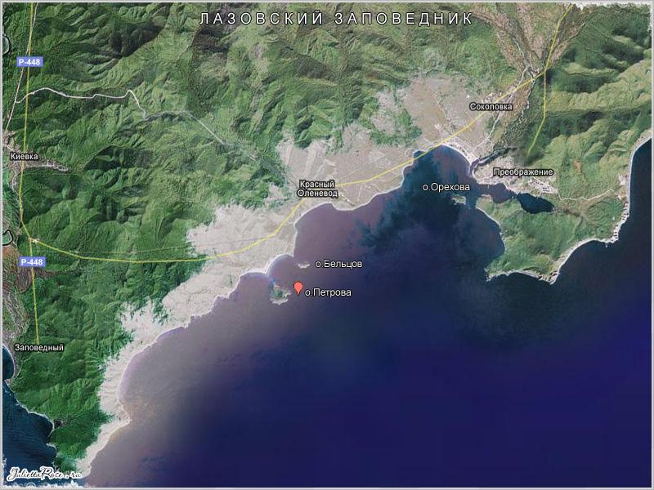
Первооткрыватели острова
Остров Петрова находится на севере Японского моря у побережья Приморского края Лазовского района

Slide 3
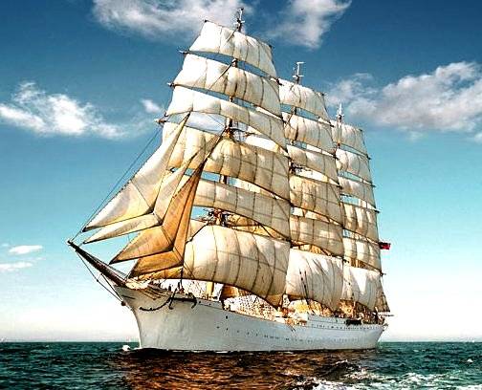

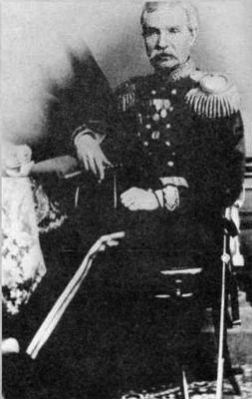
Впервые остров описала и нанесла на карту экспедиция Василия Матвеевича Бабкина в 1860

Slide 4
Остров получил имя Александра Ивановича Петрова, одного из членов экипажа шхуны «Восток». Это русский мореплаватель и путешественник,
контр-адмирал

Slide 5
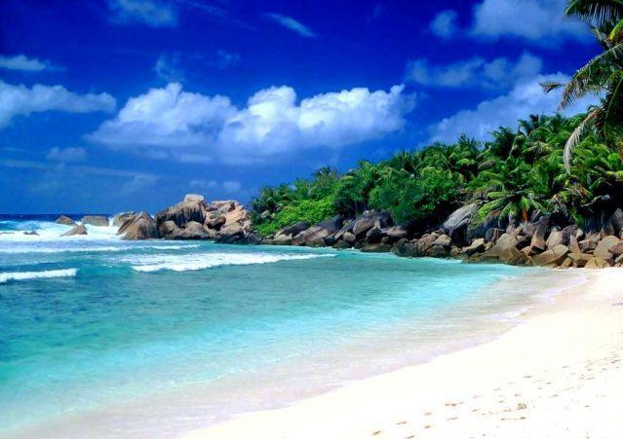
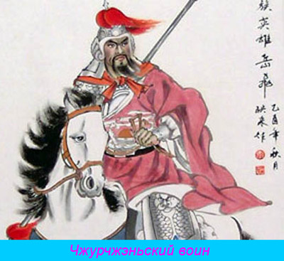
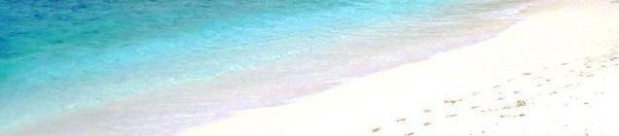
После падения государства Бохай, здесь жили чжурчжени. А после падения государства чжурчжений, остров облюбовали «морские разбойники» илоу. Предполагают, что именно они и высадили на острове тисовые деревья.

Slide 6
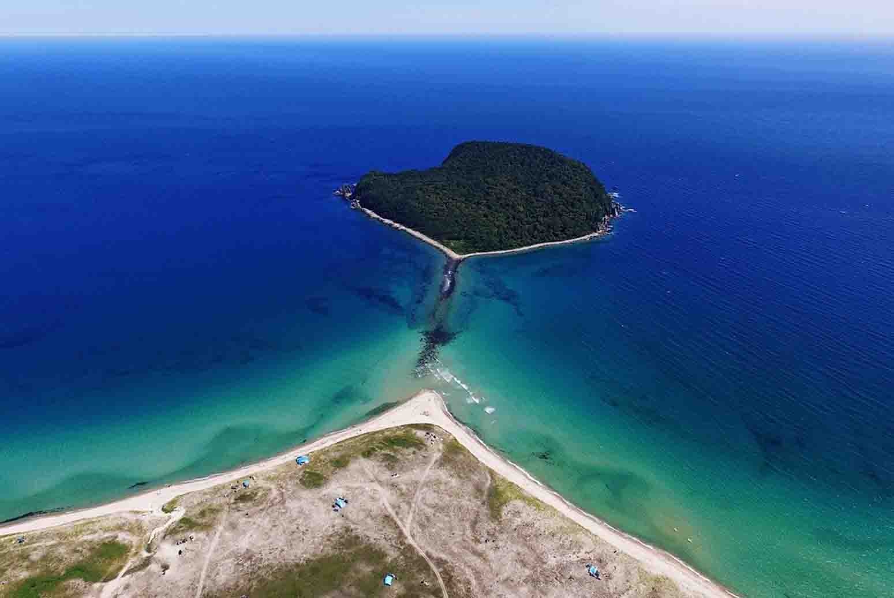
Илоу использовали труд рабов. Невольники, например, насыпали искусственную косу, которая тянется почти до самого берега длиной в 660 метров

Slide 7
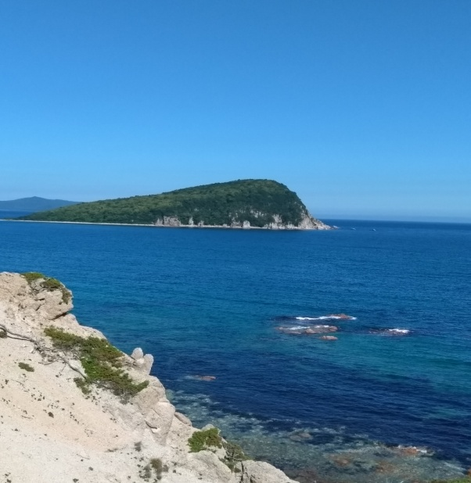
Спустя 120 лет остров Петрова вошёл в состав Лазовского заповедника с целью сохранения уникальных растений и животных Приморского края.

Slide 8
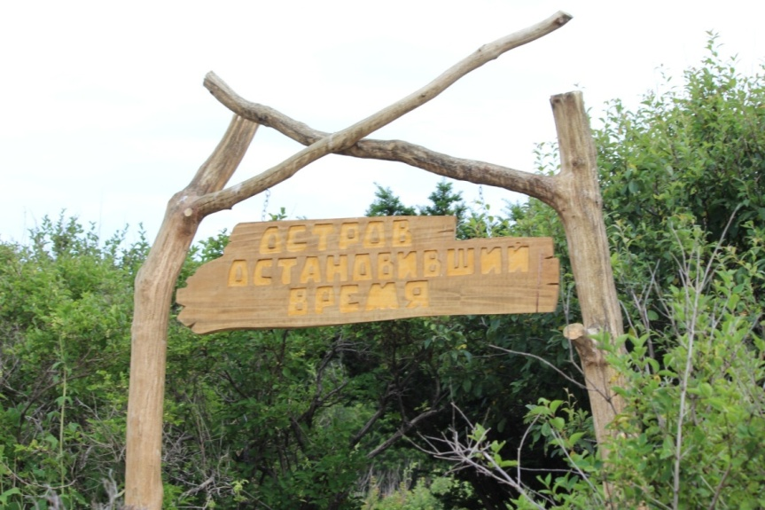
Тайны острова Петрова

Slide 9
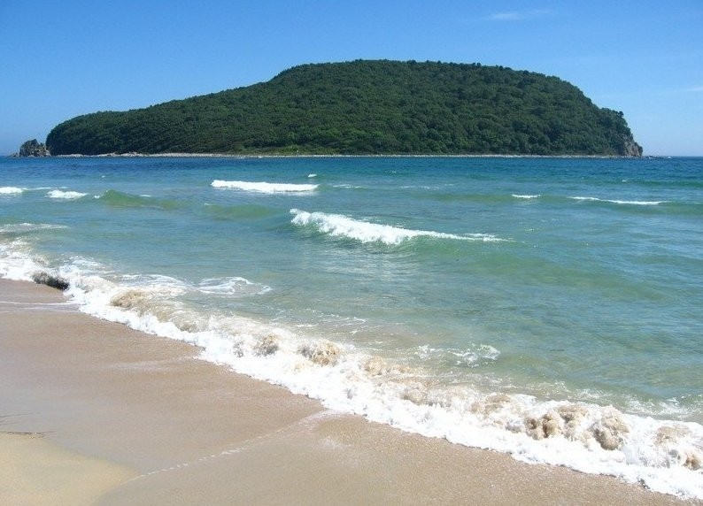
Остров этот необычный. И кажется, что до него рукой подать и можно даже доплыть самому. Однако, как говорят знатоки, остров может и не "пустить" тургруппу. Изменится ветер, поднимется волна, пойдет дождь – и катер туда не пойдет.

Slide 10
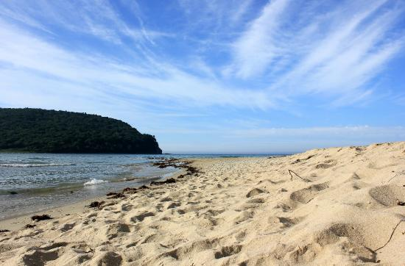
Остров Петрова находится напротив бухты Поющего песка.
Название бухты связано с легендой, которая рассказывает о молодой дочери рыбака, которая каждое утро встречала на берегу своего отца с рыбалки и пела грустную песню

Slide 11
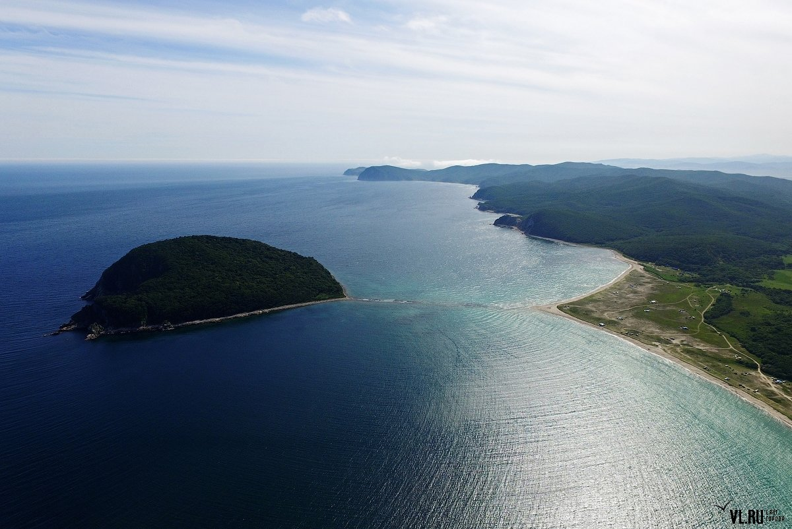
Остров Петрова - очень маленький остров, его длина менее километра, а ширина примерно полкилометра. Он находится недалеко от поселка Преображение. На остров можно попасть по воде на катере и по суше.

Slide 12
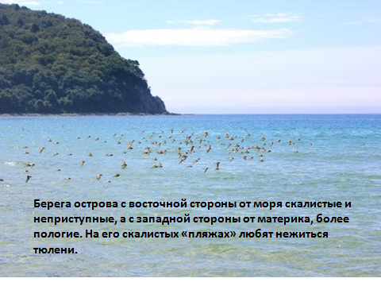

Slide 13
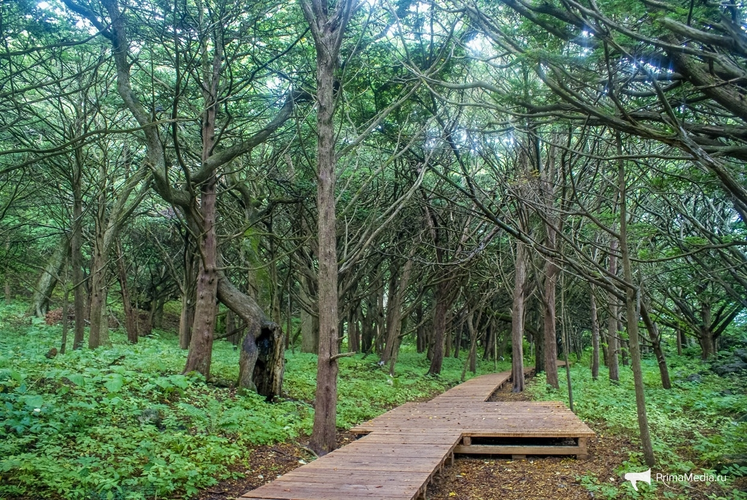
На острове можно ходить только по тропе из деревянных досок. Побывать здесь мечтают многие, но пускают на остров всего 1000 человек в год.

Slide 14
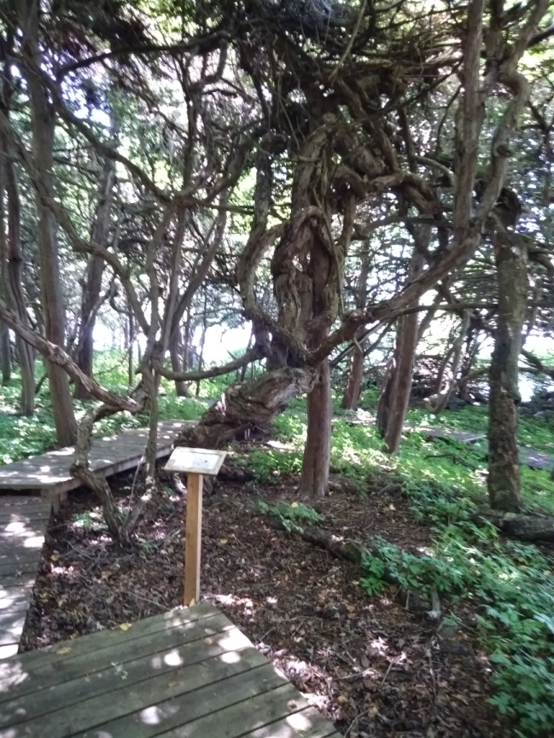

Slide 15
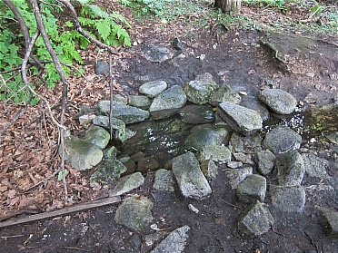
К первому роднику тоже проложена тропа. Источник, как древний колодец, обложен вокруг камнями. Вода в нем славится своими целебными свойствами. С него можно попить водичку.

Slide 16
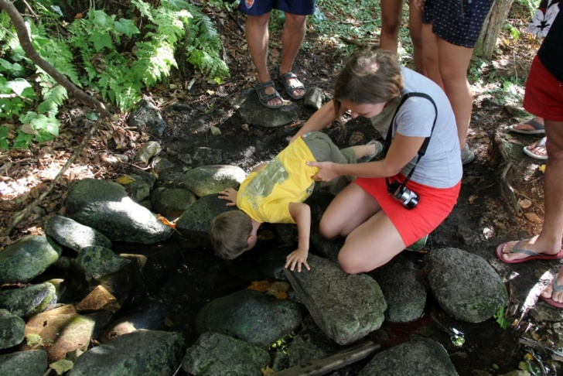

Slide 17
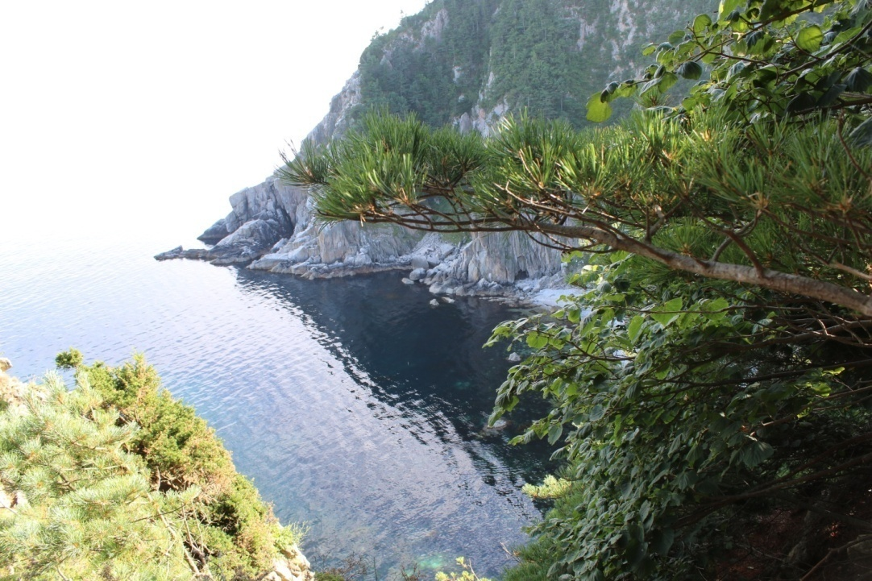
Единственна бухта, которая находится на самом острове – Бухта Любви. Чтобы увидеть эту бухту, нужно пройти крутой подъем.

Slide 18
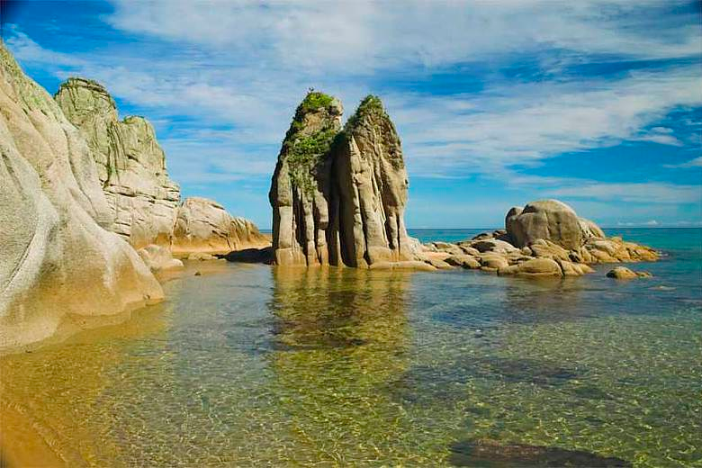
В этой бухте есть две необычные скалы, названные Дедом и Бабой

Slide 19
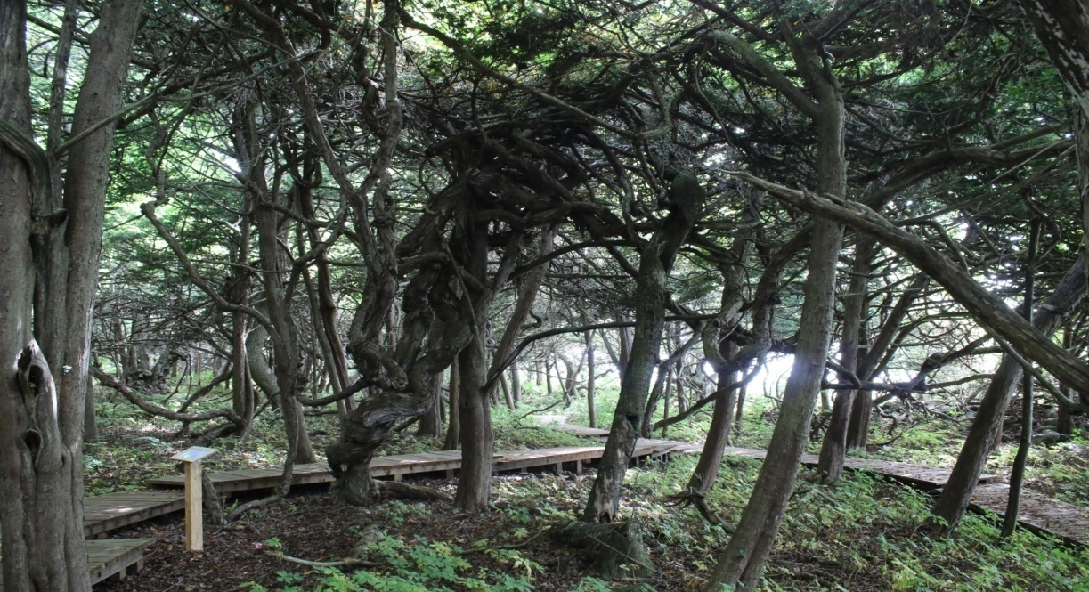
Загадочная тисовая роща острова

Slide 20
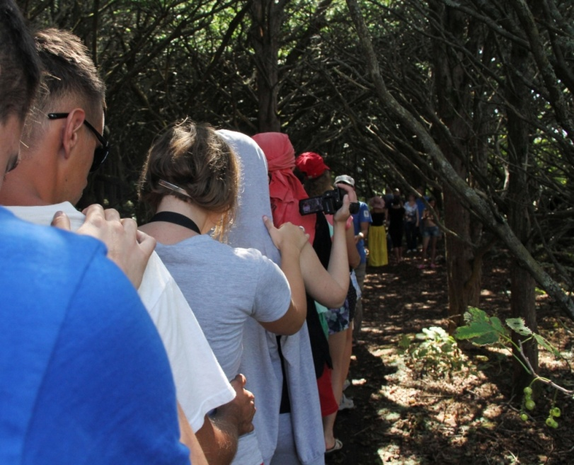
Когда мы заходили в тисовую рощу, экскурсовод нам сказала: «Ребята, а сейчас закройте глаза, положите руки впередистоящему человеку на плечи и идите за мной.»

Slide 21
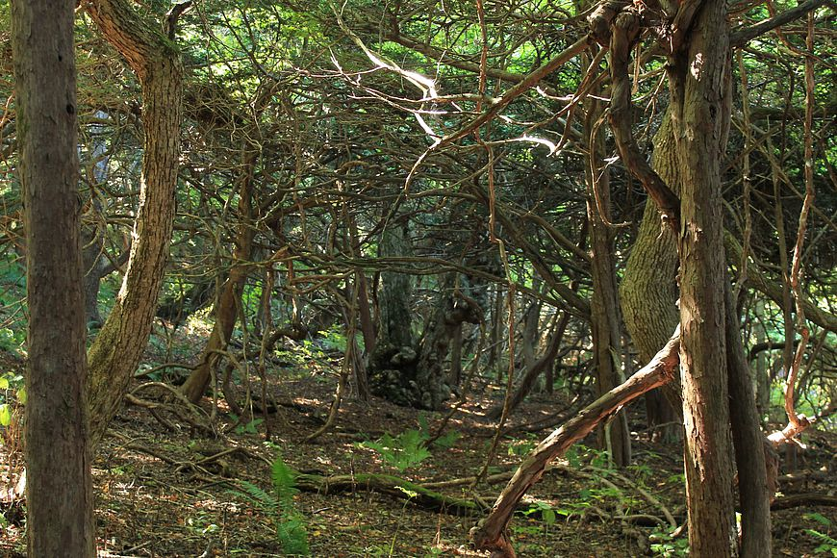
Тисам, растущим в роще, по 800-900 лет. Тисы - это деревья- долгожители. Они способны жить до трех тысяч лет.

Slide 22
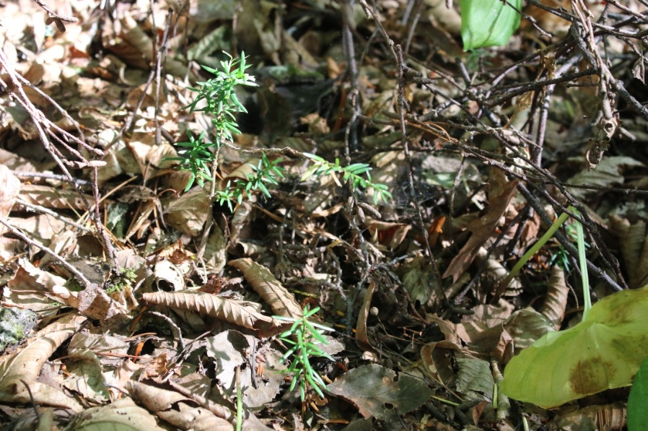
Нам показали крохотный росток, которому только 8 лет.

Slide 23
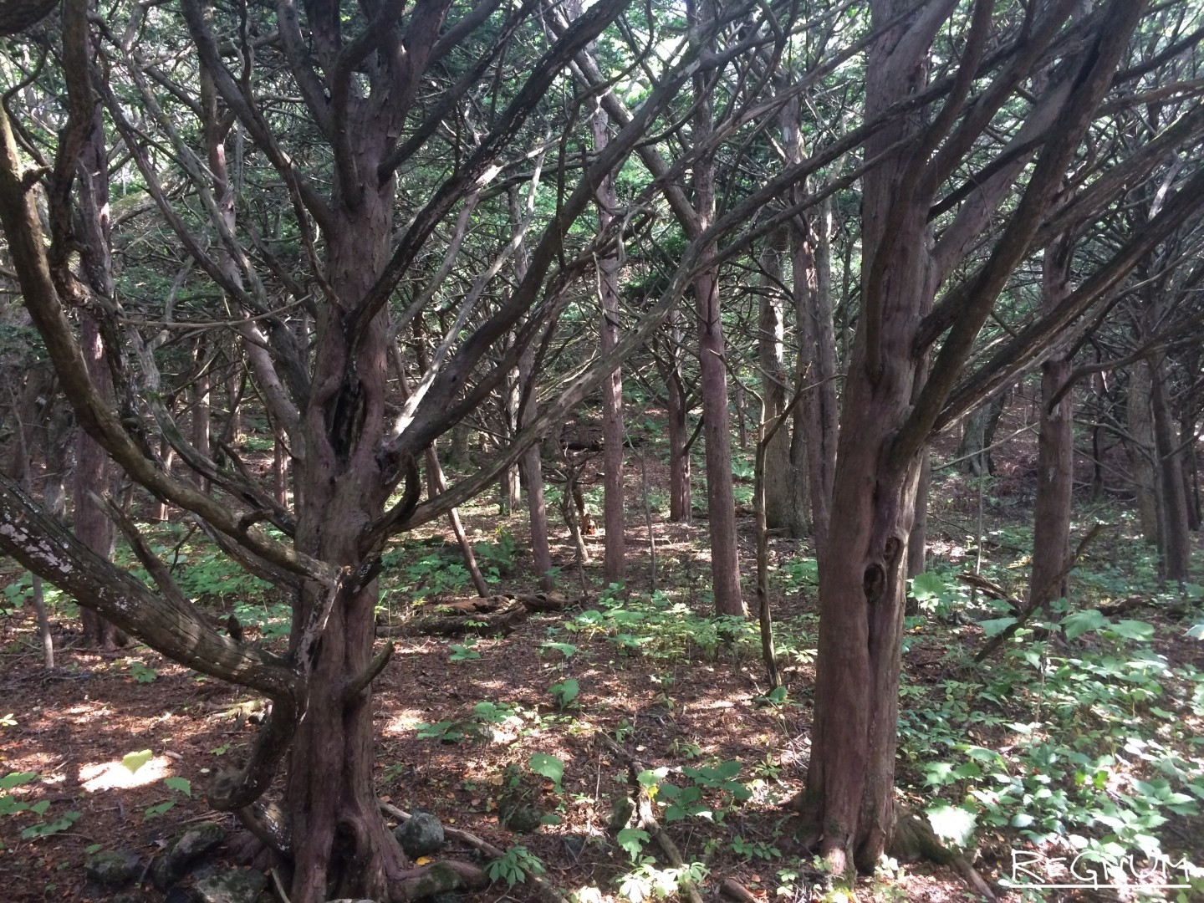
Тисовый лес растет естественным, таким каким он появился давным-давно. В нем никогда не было пожаров.

Slide 24
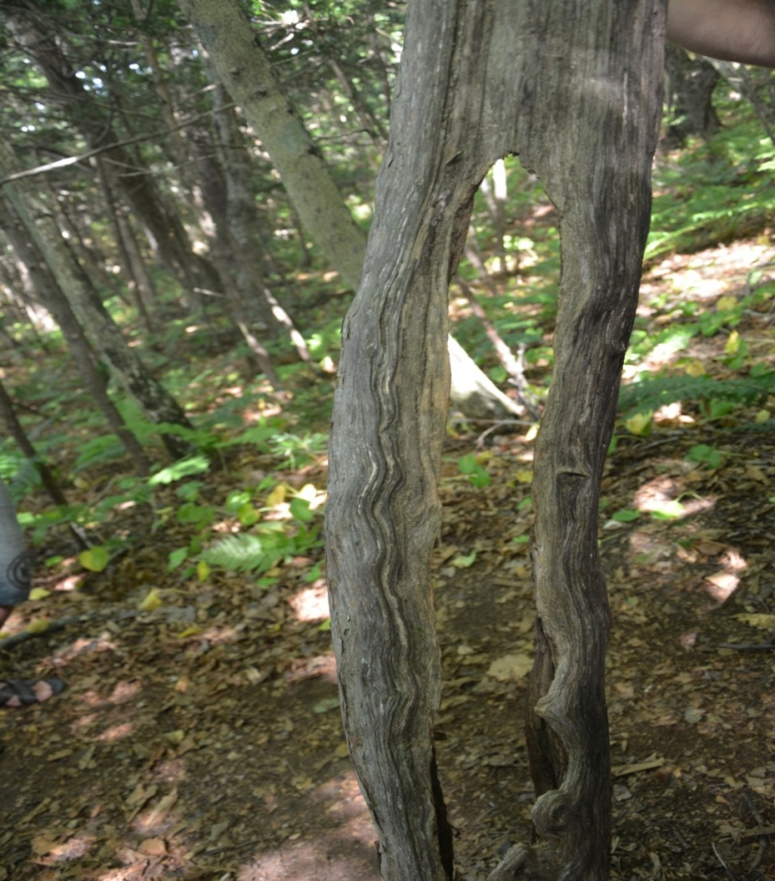
Например, мы видели «дерево дружбы»: сквозь него можно протянуть руки и поздороваться.

Slide 25
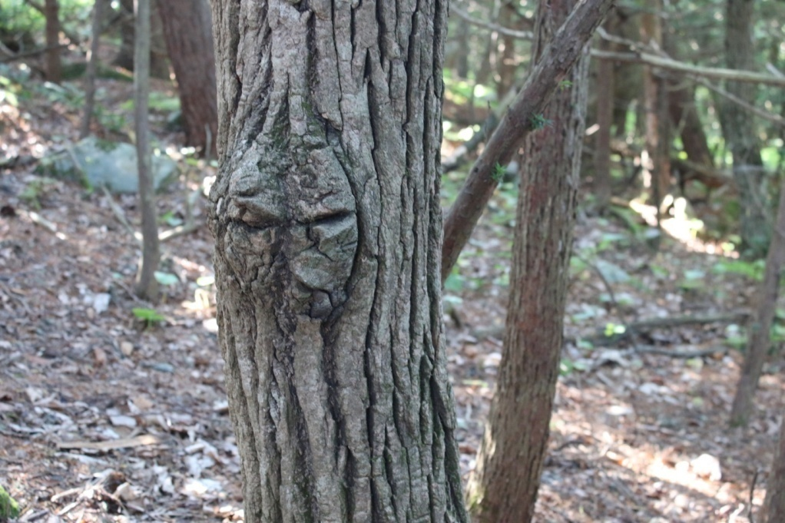
Также мы видели тис с причудливой личиной шамана на дереве.

Slide 26
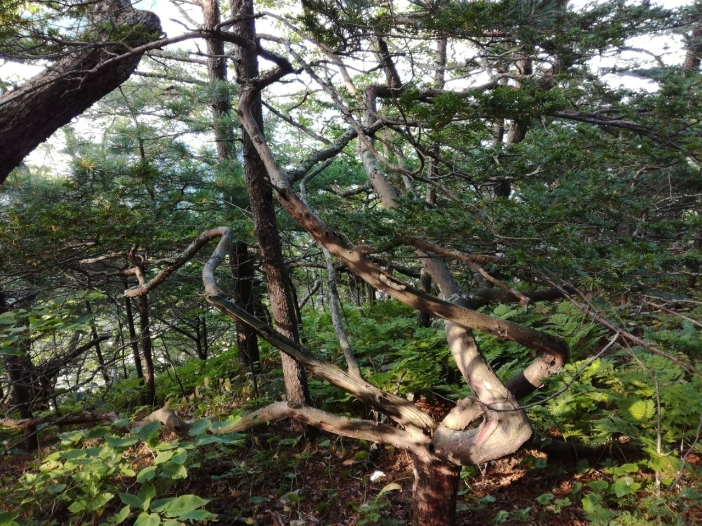
Есть на острове дерево в форме восьмерки,
напоминающей число бесконечности.

Slide 27
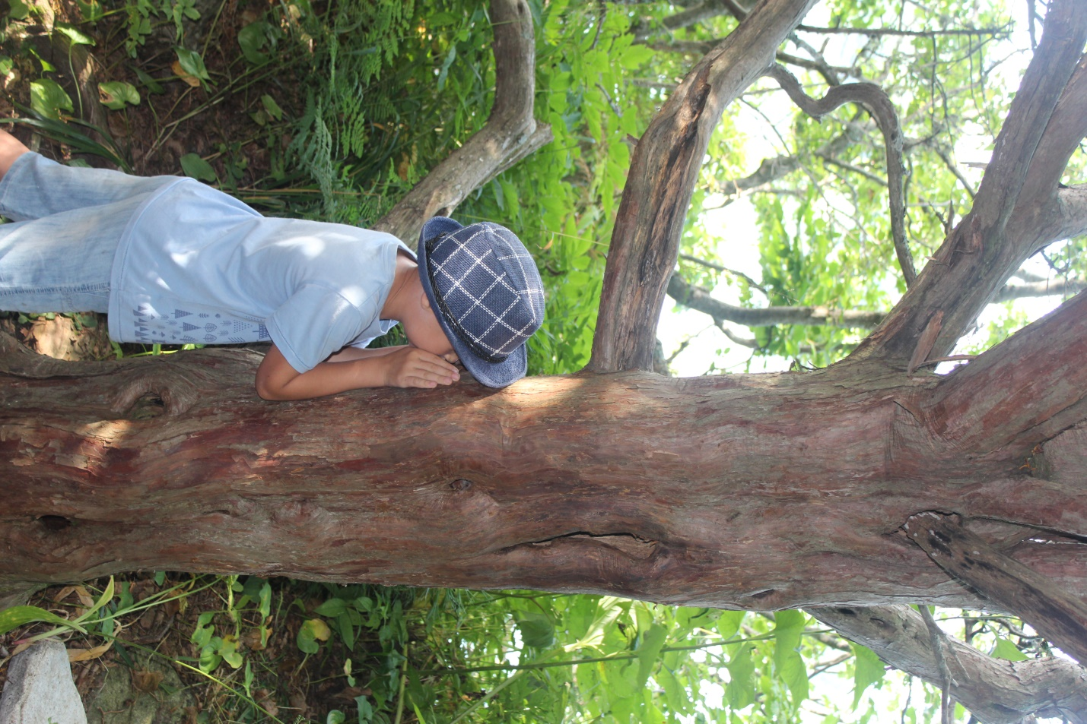
Также мы видели на острове дерево желаний с дуплами в виде ушей. Можно подойти и прошептать желание в ухо. Многие верят, что желание сбудется.
Моё сбылось.

Slide 28
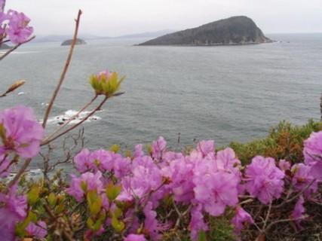
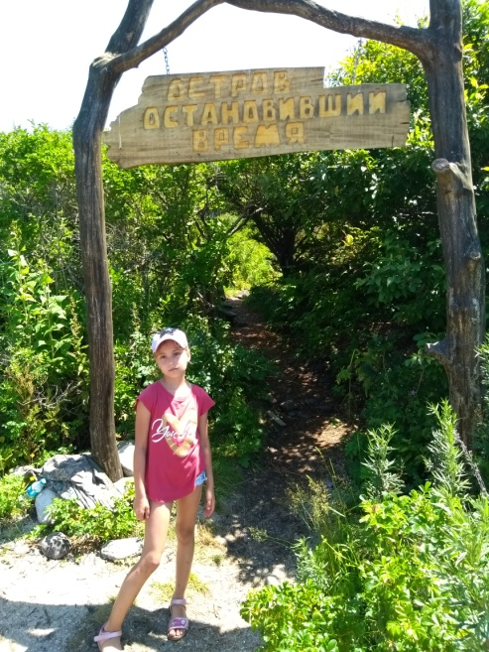
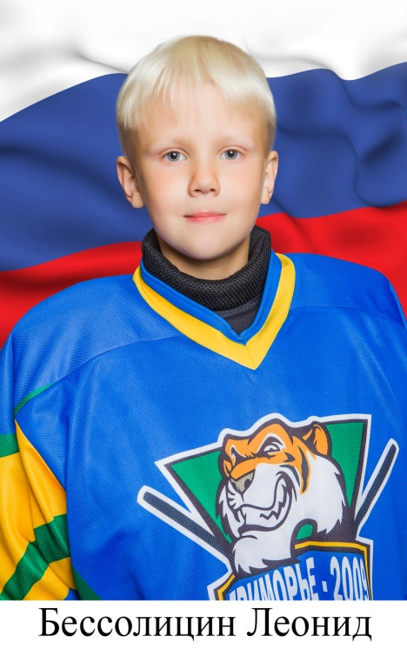
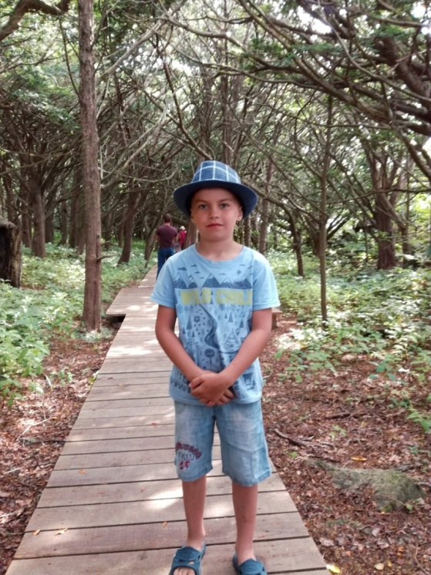
Мы продолжим путешествие по удивительным местам края
и попробуем раскрыть их тайны.
Спасибо.
Копай Роман
Самборская Полина

